Slide 1
Node 13
Professor Bruno

Slide 2
Bloco 03 — Autenticação e Segurança
Aula 13 — JWT e Middleware de Autorização
OBJETIVO
TEORIA
PRÁTICA
EXERCICIO

Slide 3
OBJETIVOS
Implementar autenticação JWT em rotas protegidas.
Criar e aplicar middleware para verificar tokens.
Testar acesso autorizado e não autorizado.

Slide 4
Teoria
Middleware de Autorização
Middleware é uma função que roda antes do endpoint.
Objetivo do middleware:
Ler o token do header
Validar
Liberar ou bloquear o acesso à rota

Slide 5
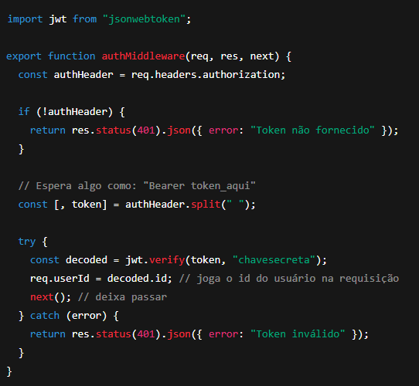
Teoria

Slide 6
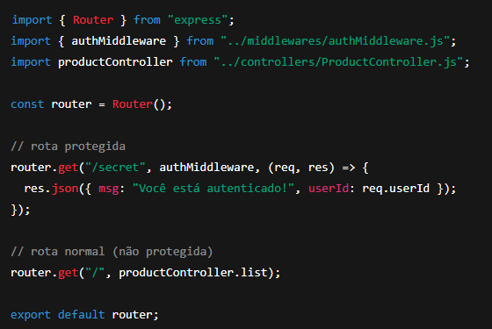
Teoria
MIddleware em rotas especificas

Slide 7


Teoria
Protegendo algumas rotas:
Rota publica ( sem middleware ):
Para proteger todas as rotas de um roteador de uma vez:

Slide 8
Prática
Criar middleware: middleware/authMiddleware.js
Proteja a rota /products
Teste no postman

